Slide 1

Что такое SAP?
Мартюшев Д.А

Slide 2
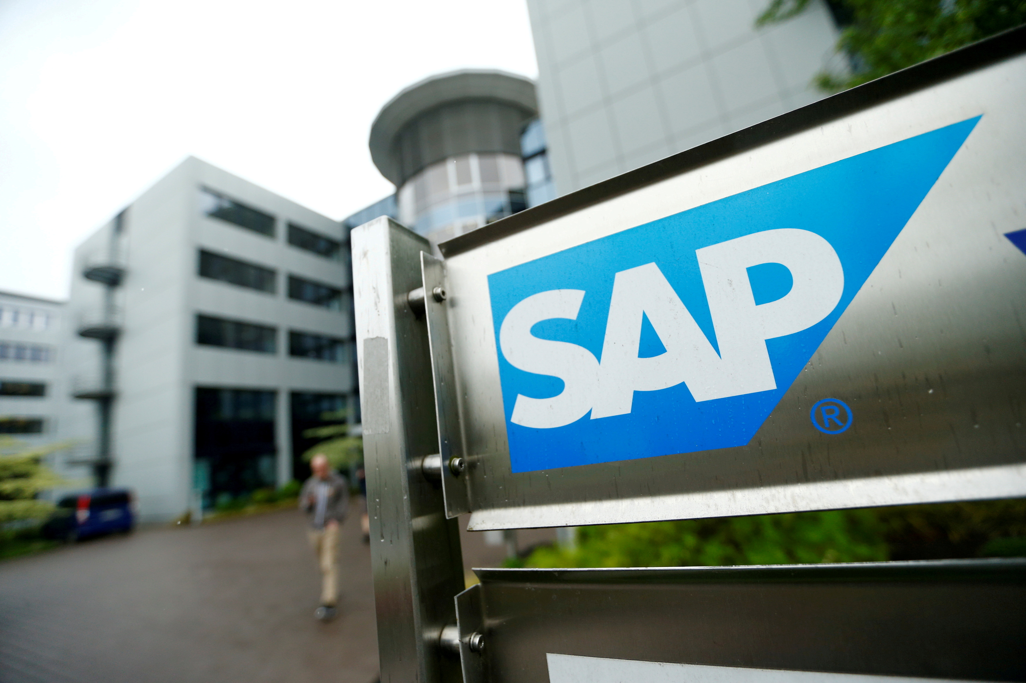
Компания SAP(англ. System Analysis and Program Development, рус. Системный анализ и разработка программ)основана в 1972 году в г. Вольдорфе Германия, бывшими сотрудниками IBM.
В настоящее время более 12 млн. пользователей, в более чем 46 тыс.компаний, расположенных в 120 странах мира используют в своей работе программное обеспечение SAP.

Slide 3
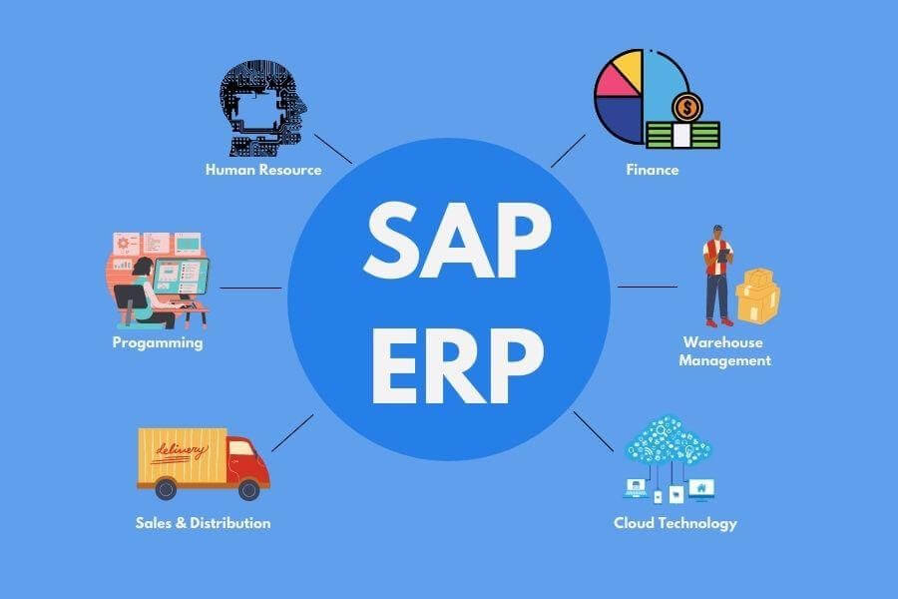
Система SAP — многокомпонентная система, позволяющая объединить хозяйственные процессы производства, закупки и сбыта продукции предприятия. Все они взаимосвязаны и поддерживают логический цикл финансово-хозяйственной деятельности. Система SAP ERP состоит из отдельных модулей, что позволяет использовать как отдельные компоненты системы, так и их различные комбинации.

Slide 4
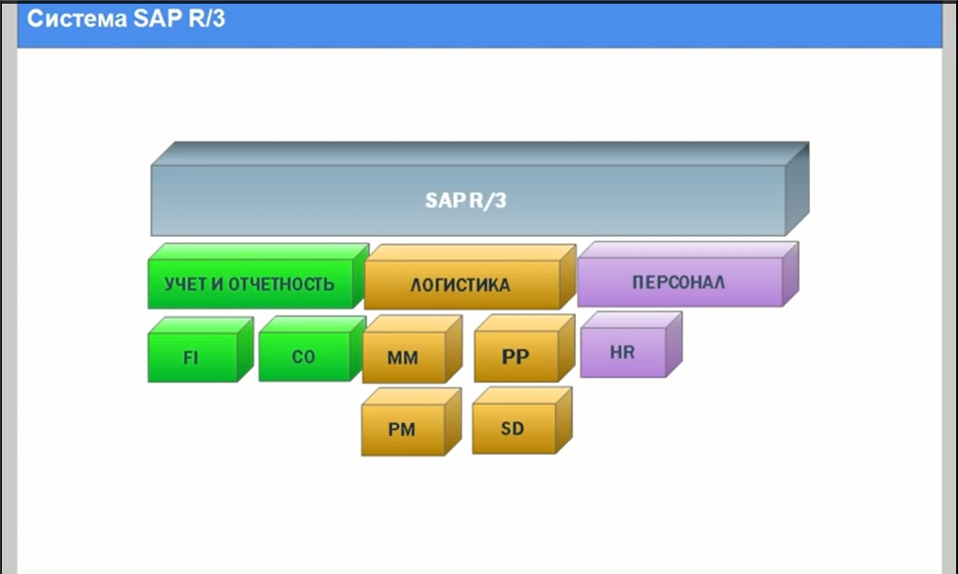
Структура SAP

Slide 5
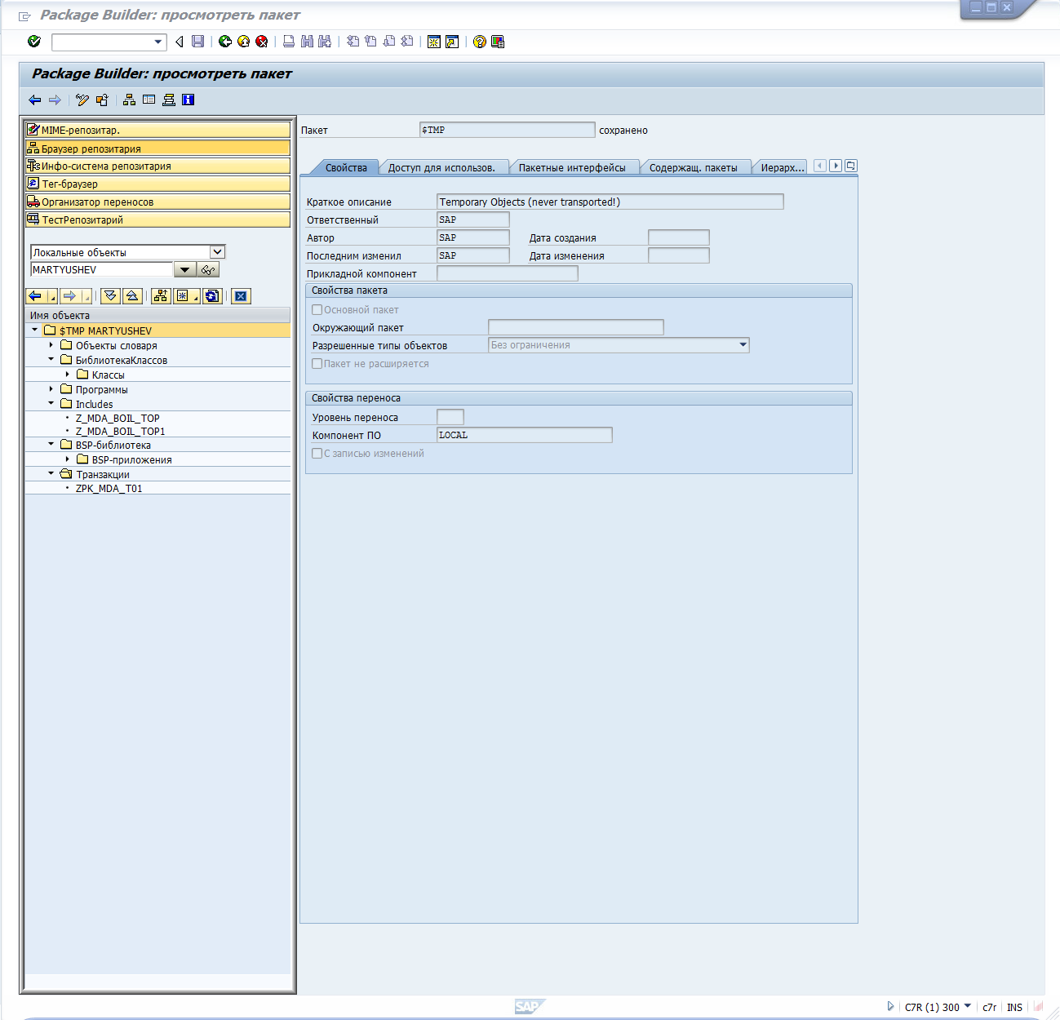
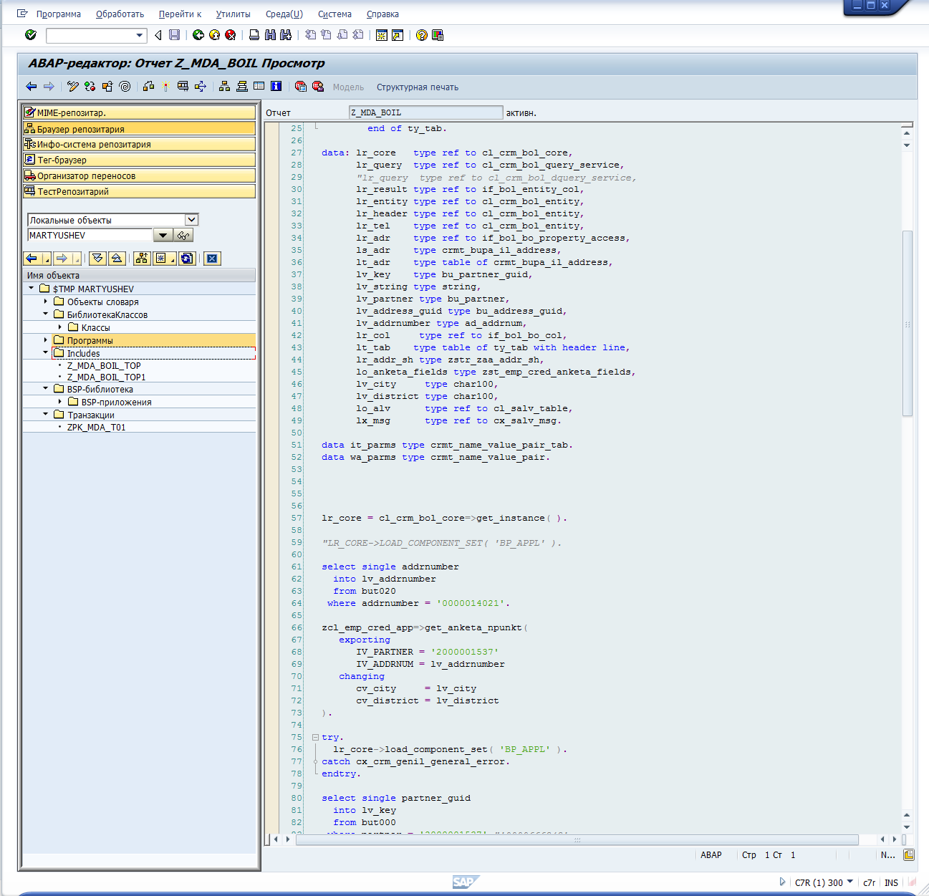

Slide 6
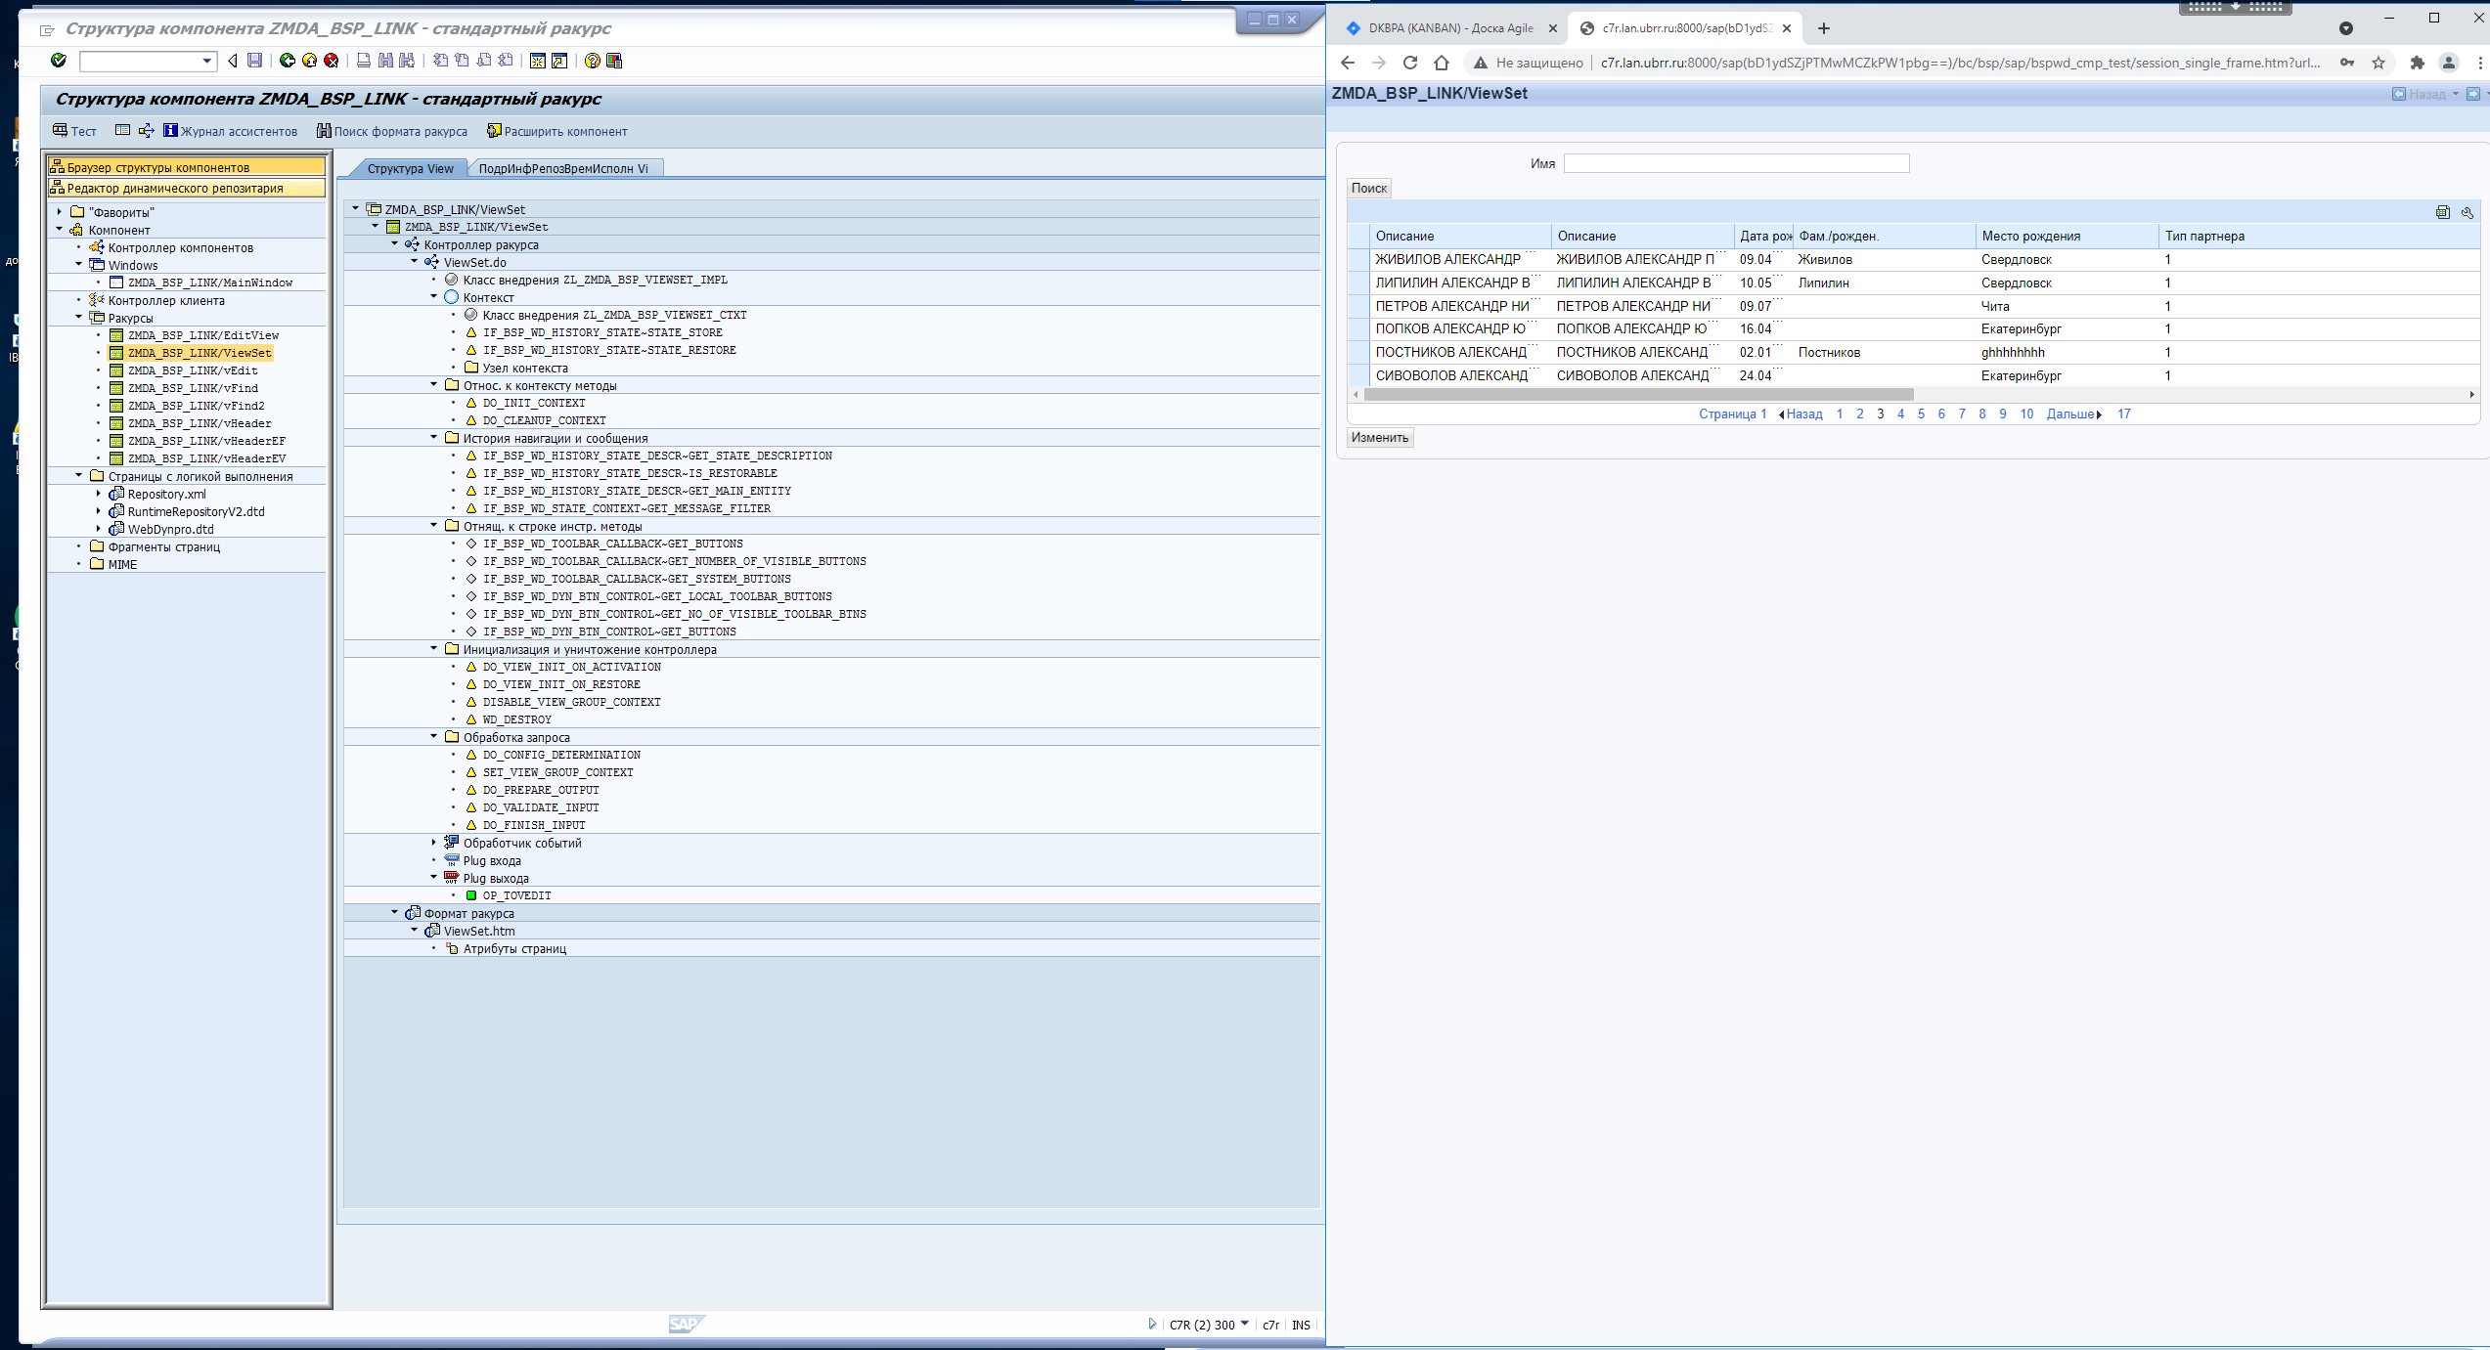
32

Slide 7
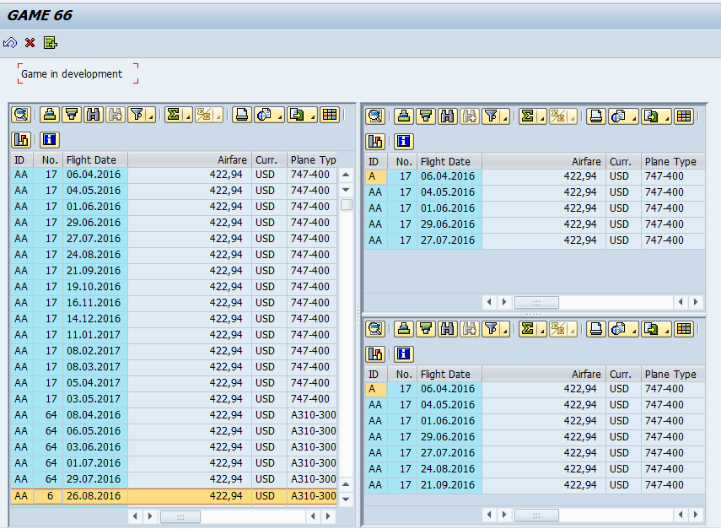

Slide 8
